Slide 1
Sinteza DNA in vitro
Polimerne NA sintetiziramo z avtomatiziranimi napravami na trdnem nosilcu.
Sintetiziramo lahko DNA ali RNA, vključujemo pa lahko tudi modificirane baze
(npr. fluoresc. barvila) in degenerirana mesta.
Metod za sintezo je več. V 50-tih letih so razvili fosfotriestrsko in fosfodiestrsko metodo; v zadnjem času se je najbolj uveljavila fosforamiditna metoda.
Ker je DNA s svojimi –OH, aminskimi in fosfatnimi skupinami zelo reaktivna molekula, sinteza poteka ob popolni zaščiti teh skupin, kar preprečuje nastanek neželenih produktov. Sinteza teče v brezvodnem okolju (kjer je DNA netopna).
Prvi bazi, vezani na nosilec, dodajamo po 1 bazo v smeri od 3’- proti 5’-koncu.
Sinteza je cikličen proces, v katerem si zapored sledijo 4 faze:
detritilacija / vezava / pokrivanje (capping) / oksidacija

Slide 2
Fosforamiditna metoda
Trdni nosilec predstavljajo steklo s kontroliranimi
porami (CPG), polistiren ali celulozni filtri.
Prvi nukleozid je kovalentno vezan na nosilec.
Nukleozid je zaščiten z dimetoksitritilno skupino (DMT).
DMT odstranimo s TCA → prosta 5’-OH skupina za vezavo naslednjega nukleozida. Ta v prisotnosti tetrazola vstopa v reakcijo v obliki fosforamidita in je prav tako na 5’-OH zaščiten
z DMT.
DMT:
fosforamidit:

Slide 3
Fosforamiditna metoda /2
Učinkovitost vezave vstopajočega mononukleozida je >98 %. Nezreagirane molekule odstranimo iz reakcije s pokrivanjem prostih 5’–OH skupin. To dosežemo z acetiliranjem.
Tako modificirane molekule ne morejo vstopati v
naslednje reakcije.
Na novo dodano bazo oksidiramo in jo tako pretvorimo
iz fosfitne v stabilno fosfotriestrsko obliko.
V zadnji stopnji DMT ponovno odcepimo s TCA in
začnemo nov cikel sinteze.
Po zadnjem ciklu oligonukleotid odcepimo z nosilca z
amoniakom, ki odstrani tudi preostale zaščitne skupine
(1 h 65°C).
Učinkovitost sinteze spremljamo spektrofotometrično
preko količine sproščenega DMT v vsakem ciklu.
Pri sintezi RNA je potrebna dodatna zaščita 2’-OH:

Slide 4
Sinteza DNA: praktični vidiki
Če je učinkovitost vsakega cikla sinteze 99 %, je izplen pri sintezi 20-mera 82 %,
60-mera pa 55 %. Običajno sintetiziramo oligonukleotide dolžine <50 b.
Modifikacije NA:
fosforotioati (stabilnost – npr. pri protismerni DNA)
fluoresc. skupine (za določanje nukl. zaporedja, genske čipe)
Čiščenje: amoniak odparimo, NA oborimo in s tem odstranimo soli (‘razsoljeno’), lahko pa očistimo s HPLC ali preko PAGE.
Obseg proizvodnje (standardi):
10 (25) nmol
40 (50) nmol (50-100 μg)
200 nmol (200-500 μg)
1 μmol (1-2 mg)
10 μmol (10 mg)
Približne cene v svetu za 50 nmol: ~0,6 EUR/bazo, 0,2 mmol: 1,1 EUR/bazo (razsoljeno)
+25 EUR/oligo za čiščenje preko HPLC; +40 EUR/oligo za čiščenje preko PAGE
modifikacije: biotinilacija: +45 EUR
vezava digoksigenina: +100 EUR
vezava fluoresceina: +40 EUR
degenerirana mesta: 1,1 EUR/bazo

Slide 5
Sinteza genov
Gene lahko sestavimo iz sintetiziranih fragmentov
Agarwal, 1970: Ala-tRNA, 76 bp;
Khorana, 1976-79: supresorska Tyr-tRNA, 126 bp;
Ferretti, 1986: rodopsin, 1057 bp
Namen: priprava gena z ustreznejšimi lastnostmi kot jih ima naravni gen/cDNA (raba kodona, restr. mesta, dodajanje oznak).
Postopek:
1. analiza naravnega zapisa (start, stop, RE-mesta) ali ‘reverzna translacija’
2. določanje mest za izboljšavo (raba kodona, dodatna RE-mesta: ‘tiha mesta’, dodatna zaporedja)
3. sinteza oligonukleotidov za kodirajočo in nekodirajočo verigo (l=40-70 b),
ki se prekrivajo z zamikom
4. fosforiliranje 5’-koncev
5. hibirdizacija komplementarnih parov
6. ligiranje odsekov dsDNA
Sledi vnos v vektor, RE-analiza in preverjanje nukleotidnega zaporedja inserta.

Slide 6
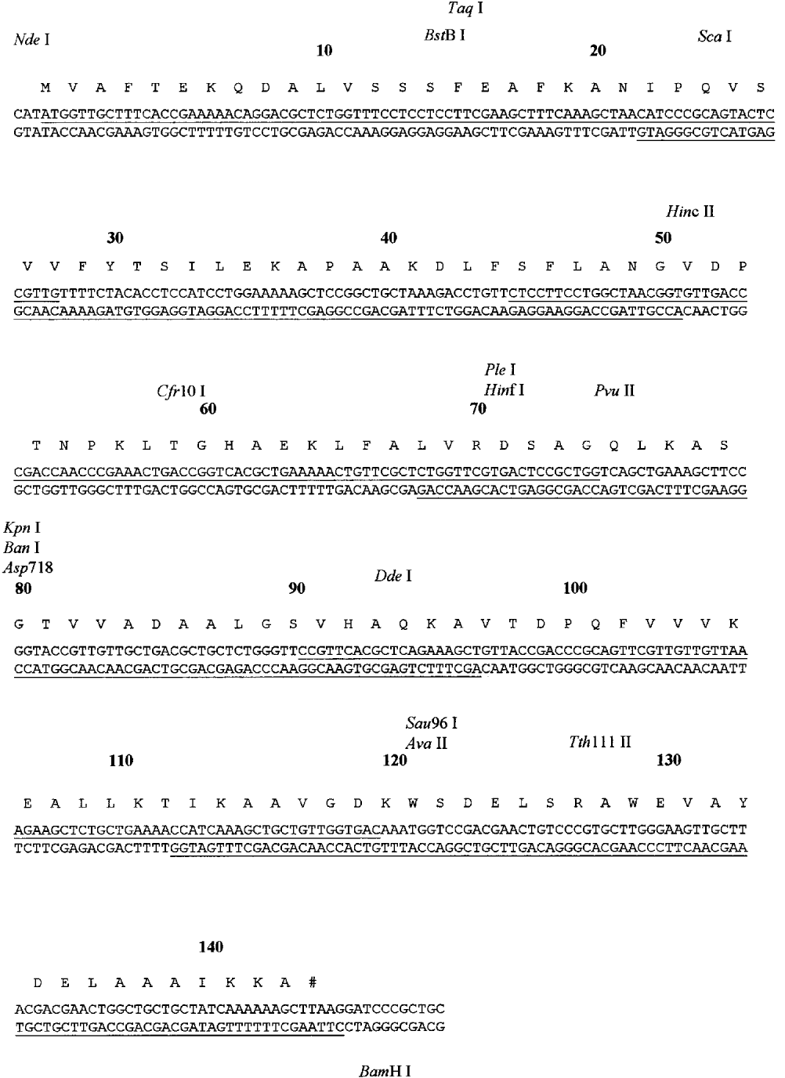
Sinteza genov /2
Primer sinteznega gena:
Biochem. J. (1998) 330, (983–988)
Bacterial expression and spectroscopic characterization of soybean leghaemoglobin a

Slide 7
Verižna reakcija s polimerazo (PCR)
PCR: Pomnoževanje območij DNA med dvema začetnima oligonukleotidoma s termostabilno polimerazo ob spreminjanju temperatur.
Pomnoževanje poteka v ciklih.
Ponavljajo se 3 stopnje: denaturacija / prileganje / podaljševanje

Slide 8
PCR: postopek
Pomnoževanje je eksponentno.
Produkt pričakovane dolžine
nastaja postopno.
Produkt PCR = AMPLIKON.

Slide 9
PCR: potek poskusa
sestava standardne reakcijske mešanice (25 μl):
sestavina volumen končna konc.
matrična DNA ~100 ng 1,0 μl 4 ng/ml
začetni oligonukleotid 1 (5’-konec) 0,2 μl 0,4 mM
začetni oligonukleotid 2 (3’-konec) 0,2 μl 0,4 mM
mešanica dNTP (vsak 25 mM) 0,2 μl 0,2 mM
reakcijski pufer (10x) 2,5 μl
dH₂O 20,7 μl
DNA-polimeraza (1 U) 0,2 μl ______
25,0 μl
Cikli: (1 min 94 °C / 1 min 54 °C / 1-2 min 72 °C) x 30

Slide 10
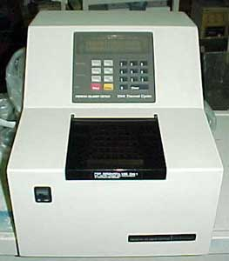
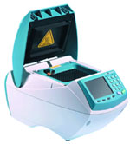
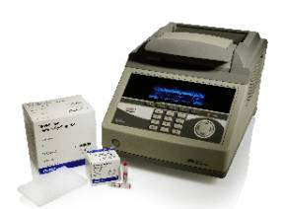
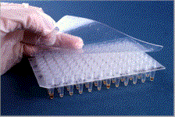
PCR: aparature
Volumni: ploščice s 384 ali 96 vdolbinami
mikrocentrifugirke 0,2 ml ali 0,5 ml (za 25 -50 μl ali 100 μl reakcije)
Prekrivanje z oljem ni potrebno, če je termostatiran tudi pokrov.
Osnovna metoda ima desetine izvedenk (pomnoževanje neznanega zaporedja, sinteza cDNA [RT-PCR], vnos mutacij,…)
Kupiti je mogoče komplete reagentov, ki vsebujejo encim, pufer, posamezne dNTP in kontrolno DNA.

Slide 11
PCR: začetni oligonukleotidi
Začetni oligonukleotidi so večinoma dolgi >20 b; uporabljamo lahko tudi daljše fragmente DNA (npr. produkte predhodnih PCR).
Zelo pomembno je zaporedje začetnega oligonukleotida, saj je to odločilno za specifičnost dobljenih produktov in za izbiro delovnih temperatur.
Za načrtovanje začetnih oligonukleotidov obstaja veliko programov, ki preverjajo tvorbo zank in dimerov znotraj posameznega zaporedja in med 2 zaporedjema.
Napotki za načrtovanje oligonukleotidov:
- nimajo naj previsokega deleža G/C (po možnosti <50 %)
- na 3’-koncu naj ne bosta G ali C
- znotraj zaporedja naj ne bo območij, ki bi se lahko hibridizirala
- T_{m} obeh oligonukleotidov naj bo čimbolj podobna
- oligonukleotid naj nima regij z >70 % homologijo z matrično DNA izven koncev,
med katerimi pomnožujemo
Boljše uspehe dosežemo z ‘vročim startom’:
polimerazo dodamo po predhodnem segretju ostalih komponent na >95 °C.

Slide 12
PCR: modifikacije
Pomnožujemo običajno regije <2000 bp; za daljše regije obstajajo optimizirani postopki z drugačno sestavo pufra & daljšimi časi posameznih faz
Glede na rezultate prvega pomnoževanja je pogosto potrebna optimizacija: spreminjanje temperatur, uporaba alternativnih polimeraz, dodatki v reakciji, …načrtovanje novih oligonukleotidov.
Pri sestavi reakcijske mešanice lahko spreminjamo koncentracijo MgCl₂, lahko pa dodamo formamid, glicerol ali DMSO do 5 % vol., kar povzroči spremembe v intenziteti posameznih produktov reakcije. Dodatek BSA do 0,8 mg/ml lahko poveča učinkovitost polimeraze.
Izbor polimeraze: za analitske poskuse uporabljamo Taq-polimerazo. Če je natančnost pomnoževanja nujna, uporabljamo polimeraze z eksonukleazno aktivnostjo (kontrolno branje), npr. Pfu, Vent,…
Nekatere polimeraze imajo razen kontrolnega branja izboljšano tudi temperaturno obstojnost, zato so primernejše za poskuse z veliko cikli.
Pogostost napak pri pomnoževanju je:
Taq (Thermus aquaticus): 0,2-2,1 x 10⁻⁴ napak/bp
KlenTaq (Thermus aquaticus): 5,1 x 10⁻⁵ napak/bp (N-končna delecijska mutanta polimeraze Taq)
Vent (Thermococcus litoralis): 2,4-5,7 x 10⁻⁵ napak/bp
Vent(exo⁻) (Thermococcus litoralis): 1,9 x 10⁻⁴ napak/bp
Pfu (Pyrococcus furiosus): 1,6 x 10⁻⁶ napak/bp
Nevarno je predvsem, če do napake pride v prvih ciklih pomnoževanja.
 Predvsem pri diagnostiki, forenzičnih analizah in delu s podobnimi zaporedji je treba preprečiti kontaminacijo s tujo DNA – posebni laboratoriji in oprema: ločene pipete, nastavki s filtri,…!

Slide 13
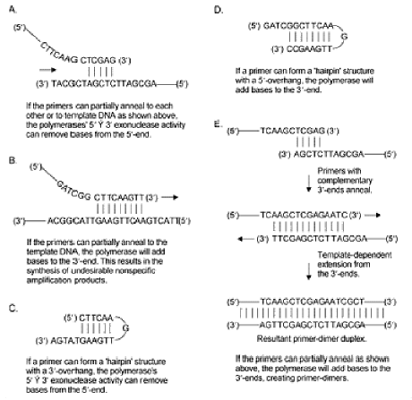
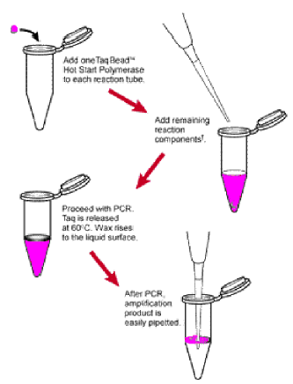
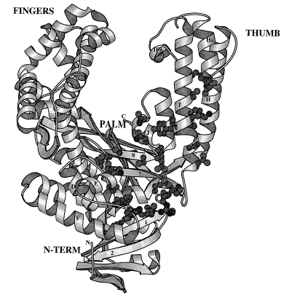
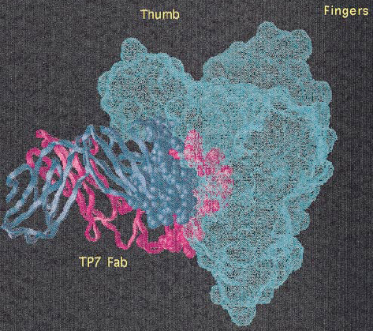


PCR: vroči start
Neželene reakcije pri nižjih temperaturah =>
termolabilna inaktivacija polimeraze

Slide 14
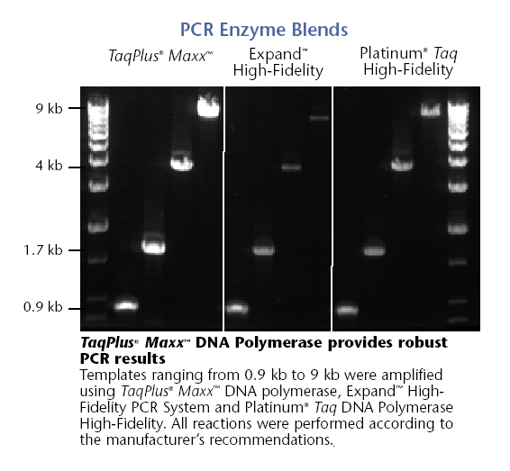
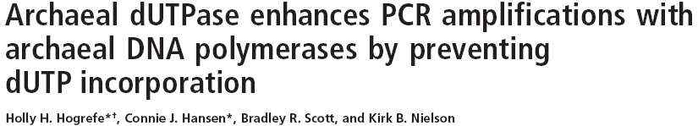
PCR: encimi (2)
Izboljšane polimeraze in predpripravljene mešanice reagentov:
- robustnost
- delujejo na še manjših količinah izhodne DNA
- velik razpon dolžin, ki jih lahko pomnožimo
npr. TaqPlus Maxx (Stratagene):
mešanica DNA-polimeraz Taq in Pfu
dodatek ojačevalnega faktorja (ArchaeMaxx)
posebna sestava pufra
‘Ojačevalni faktor’ je v resnici dUTPaza
[dUTP + H₂O <=> dUMP + PPi], ki zavira efekt
‘zastrupljanja PCR’. Zaradi visokih temperatur med
PCR namreč prihaja do deaminacije dCTP v dUTP, vgradnja dUTP pa zavira aktivnost polimeraz (arhejskih, ki imajo kontrolno branje - npr. Pfu).

Slide 15
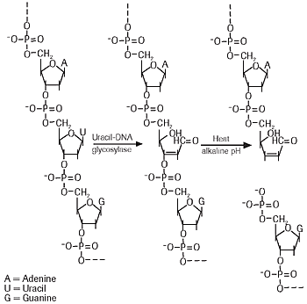
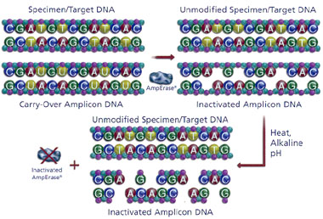
PCR: Uracil-N-glikozilaza
za preprečevanje prenosa produktov PCR v naslednje reakcije
pogoj: dNTP vsebujejo dU namesto dT
razcepi dU na C1 riboze
inkubiramo 2 min 50 °C, nato aktiviramo polimerazo in začnemo s cikli
ne deluje nad 55 °C, zato ne razgradi novih produktov
po končanem PCR encim kemično denaturiramo
26 kDa, rekombin. iz E. coli

Slide 16
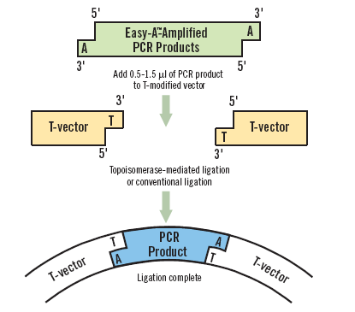
Kloniranje produktov PCR
Nekatere polimeraze dodajajo na 3’-koncu dA - take produkte lahko vnašamo v vektorje, ki imajo na 3’-koncu dT. Če uporabimo polimerazo, ki ne dodaja dA, lahko po končani reakciji uporabimo tako polimerazo, ki jih dodaja in nastali produkt ligiramo v enak vektor kot zgoraj.
Lahko pa produkt preko topih koncev vstavimo v vektor, ki smo ga linearizirali z restriktazo, ki naredi tope konce. Če smo uporabili neustrezno polimerazo (in smo dobili podaljške dA), lahko konce ‘obrusimo’ z eksonukleazo, ki deluje na ssDNA.

Slide 17
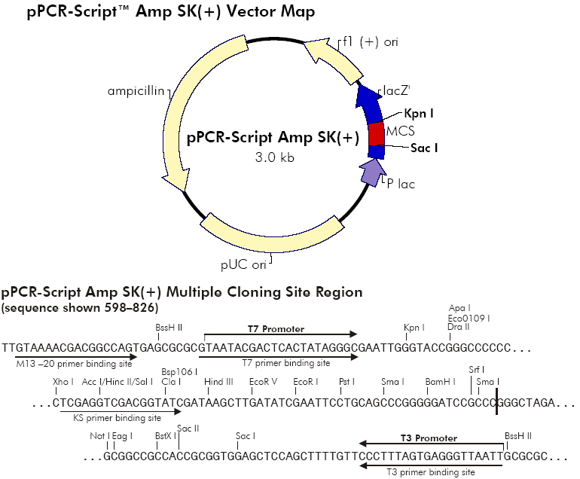
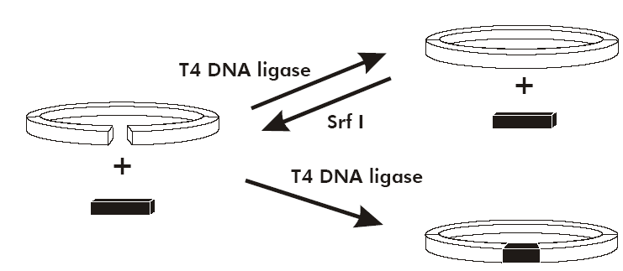
Kloniranje produktov PCR / 2
SrfI: GCCC/GGGC

Slide 18
PCR: uporaba
pomnoževanje fragmentov DNA z znanimi konci za nadaljnje analize
diagnostika na osnovi DNA (zaznavanje prisotnosti povzročiteljev bolezni; mutacij, ki so značilne za določene bolezni)
forenzične analize na osnovi sledov DNA
paleontološke in arheološke raziskave
taksonomija mikroorganizmov, živali, rastlin
spreminjanje koncev fragmentov DNA (dodajanje restrikcijskih mest ipd.)
mestno-specifična mutageneza
zagotavljanje celovitosti cDNA in iskanje nadaljevanj mRNA na osnovi delnih zaporedij (RACE: rapid amplification of cDNA ends)

Slide 19
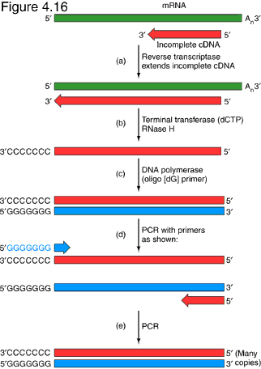
RACE
RACE = hitro pomnoževanje koncev cDNA (rapid amplification of cDNA ends)
Obstajata 5’-RACE in 3’-RACE, odvisno od tega, kateri (neokarakterizirani) konec cDNA želimo analizirati.
Enako imenujejo tudi postopek, s katerim specifično pomnožijo samo popolna zaporedja cDNA (ne pa fragmentov, nastalih zaradi poškodb mRNA, nečistoč v vzorcu in predčasno zaključene sinteze cDNA).
Pri klasičnem 5’-RACE poznamo 3’-konec
zaporedja, ne vemo pa, kakšno je zaporedje
na 5’-koncu. Pri sintezi 1. verige cDNA
uporabimo začetni oligonukleotid, ki je
komplementaren znanemu zaporedju 3’-konca.
Na 1. verigo vežemo npr. oligo-dC (terminalna transferaza), nato pa uporabimo oligo d-G kot začetni oligonukleotid na 5’-koncu.

Slide 20
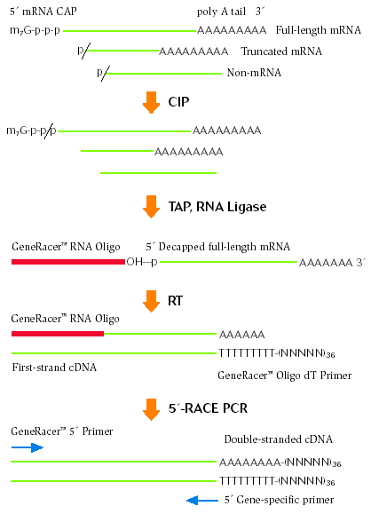
RACE: popolna zaporedja
Pomnožujemo samo zaporedja, ki izhajajo iz mRNA s kapo IN repom poli-A.
Uporabimo CIP (fosfatazo iz telečjih prebavil), ki odcepi končne fosfate z nezaščitenih RNA, nato TAP (alkalno fosfatazo iz tobaka), ki odstrani kapo, a pusti 1 fosfatno skupino na mRNA, nato pa pripnemo na 5’-konec RNA-oligonukleotid z znanim zaporedjem.
Z reverzno transkriptazo sintetiziramo 1. verigo cDNA, ki je podaljšana na 5’-koncu, vendar nam to omogoča, da nato izvedemo sintezo 2. verige s pomočjo PCR ob uporabi oligonukleotida, pripravljenega po zaporedju RNA-podaljška, ki smo ga uvedli pred tem.
Na 3’-koncu uporabimo začetni oligonukleotid oligo-dT ali takega, ki je specifičen za preiskovani zapis.

Slide 21
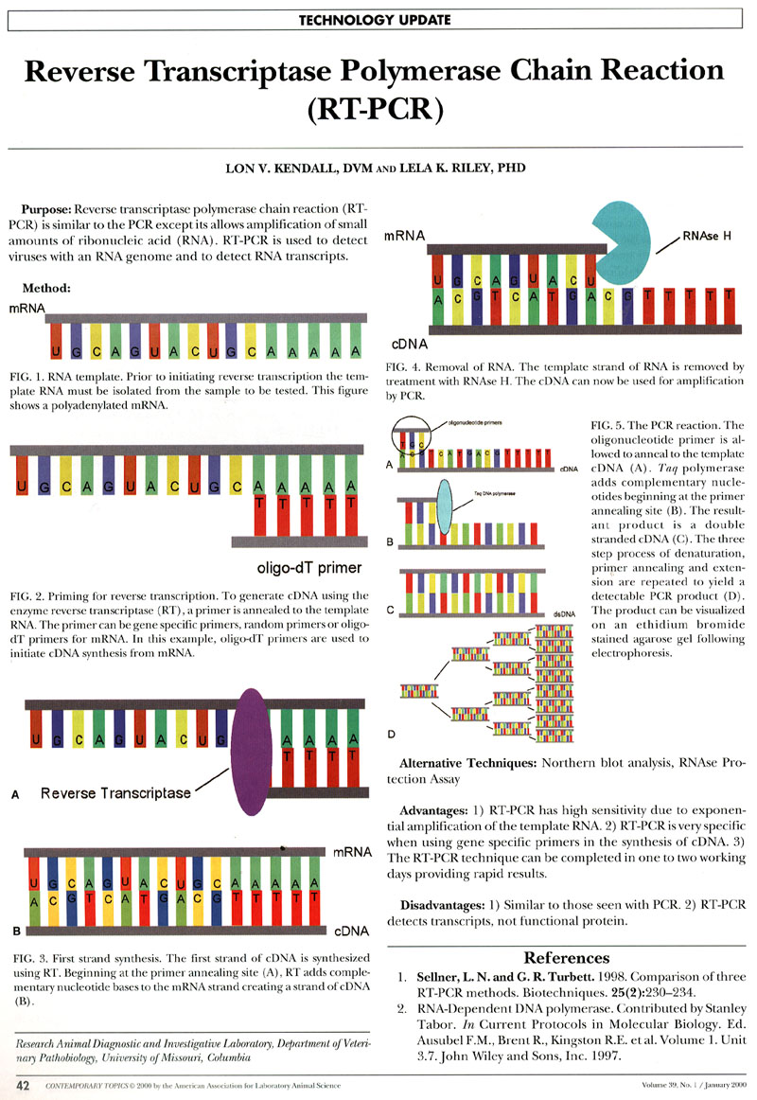
RT-PCR
obratna transkripcija in verižna reakcija s polimerazo
http://www.wzw.tum.de/gene-quantification/poster-rt-pcr.jpg

Slide 22
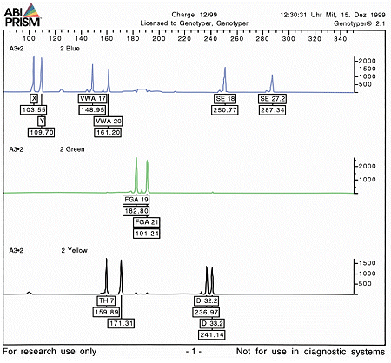
Hkratni PCR
Pomnoževanje več fragmentov v 1 reakciji:
produkti morajo imeti različne dolžine; ali
produkti morajo biti različno označeni
Detekcija produktov: z gelsko ali kapilarno elektroforezo.

Slide 23
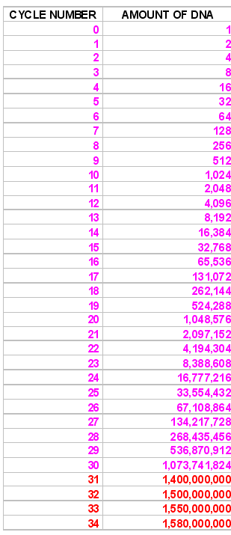
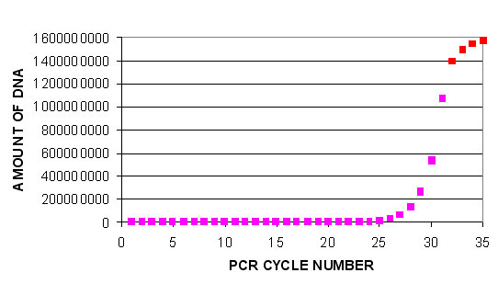
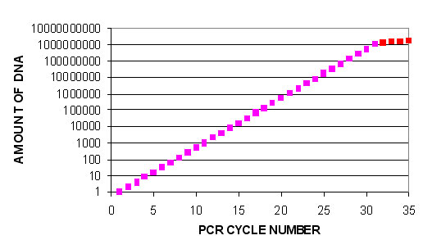
http://www.med.sc.edu:85/pcr/PCR_Reaction_graph1.jpg
http://www.med.sc.edu:85/pcr/Nature_Of_PCR.gif
http://www.med.sc.edu:85/pcr/PCR_Reaction_graph2.jpg

Slide 24
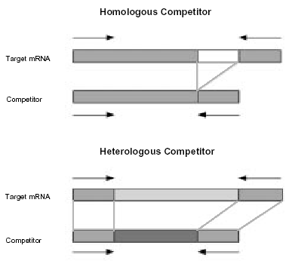
Kvantitativni PCR
Količina produkta bi se morala z vsakim ciklom podvojiti, zato je mogoče določiti, koliko tarčne DNA je bilo prisotne v začetnem vzorcu. Ker pa reakcija ne poteče vedno kvantitativno, rabimo za reakcijo interni standard, kontrolno DNA, ki naj bi imela podobne lastnosti (dolžina, enaki začetni oligonukleotidi, čimbolj podobna sestava baz): kompetitivno zaporedje. Kontrolno reakcijo izvedemo pri enakih pogojih kot ‘pravo’ in ker smo v reakcijo dali znano količino kompetitivnega zaporedja, lahko določimo učinkovitost reakcije.
Kontrolno zaporedje je lahko v reakciji hkrati s
tarčnim, vendar mora imeti v tem primeru produkt
drugačno dolžino, da ju lahko razlikujemo.
Če imata podobno dolžino, pripravimo
kontrolo tako, da ima vneseno mutacijo,
ki uvede prepoznavno mesto za restriktazo -
ko je reakcija končana, cepimo in analiziramo.
Problemi:
kje dobiti najustreznejšo kontrolno matrico;
pristop deluje samo znotraj določenega
območja koncentracij tarčnih DNA;
nevarnost kontaminacij s kontrolnim zaporedjem;
- zanesljivost določanja koncentracije končnega
produkta.

Slide 25
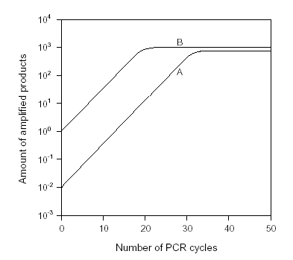
Kvantitativni PCR / 2
Običajno izvedemo do ~20 ciklov, ko reakcija
še poteka eksponentno. Pri več ciklih reakcije
dosežejo plato (~10⁸ kopij produkta). Število
ciklov je odvisno od začetnega števila kopij -
izvedemo lahko tudi več kot 20 ciklov, če je
začetnega materiala malo - sicer tudi težko
detektiramo [3.200-51.200 kopij: 20 ciklov,
200-3.200 kopij: 25 ciklov; 10-40 kopij: 30 ciklov].
Ocenjevanje količin poteka po elektroforezi in barvanju produkta PCR (agarozna gelska elektroforeza - etidijev bromid ali PAGE - barvanje s srebrom), če pa so produkti označeni, lahko detektiramo signal na filmu ali s števci (izotopske ali fluorescenčne oznake) oz. v encimski reakciji (biotin/streptavidin, konjugiran z alkalno fosfatazo ali hrenovo peroksidazo). Signale na membrani ali filmu kvantificiramo denzitometrično. Danes večinoma uporabljamo metodo z zaznavanjem koncentracije produkta v realnem času preko merjenja fluorescence.

Slide 26
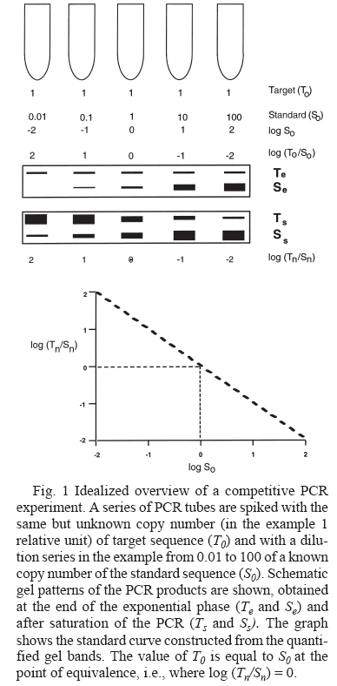
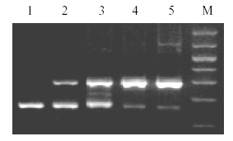
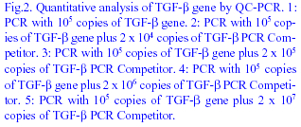
Kvantitativni PCR / 3

Slide 27
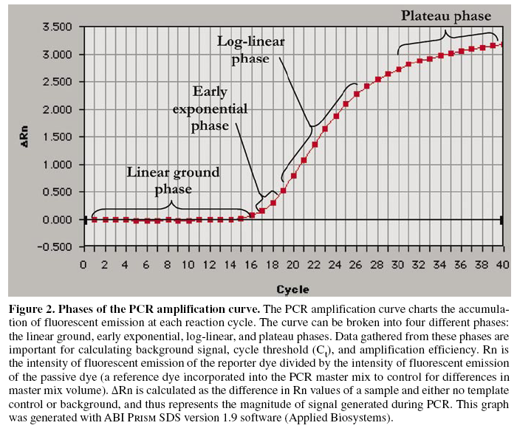
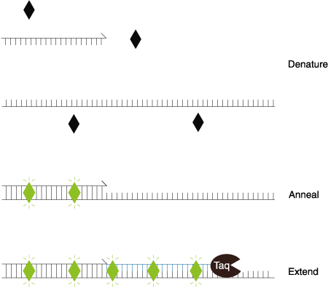
PCR v realnem času
Količino nastalega produkta določamo hkrati, ko reakcija še teče.
Uporabimo lahko različna fluorescenčna barvila ali označene sonde.

Slide 28
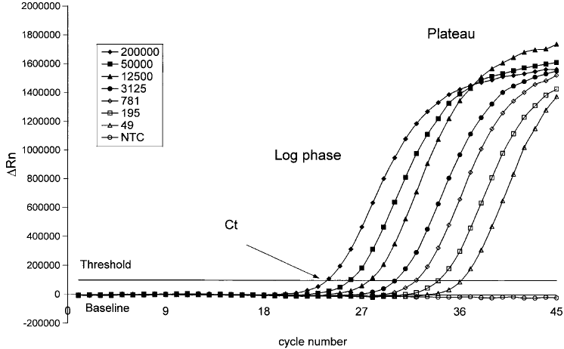
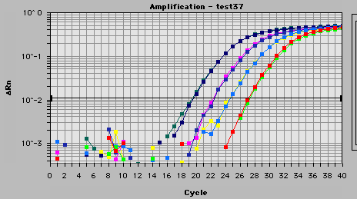
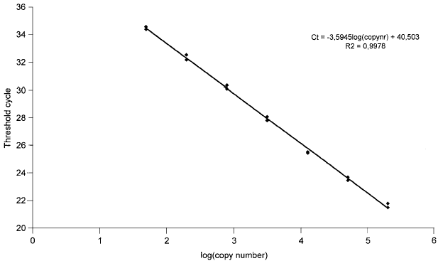
PCR v realnem času / 2

Slide 29
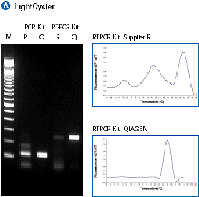
Analiza talilne krivulje
Talilna krivulja predstavlja podatek o homogenosti produkta PCR, ne da bi za to morali izvesti elektroforezo.

Slide 30
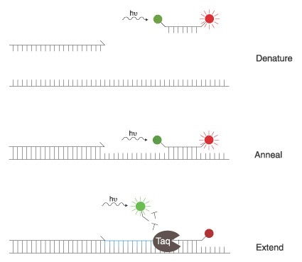
PCR v realnem času: hidrolitične sonde
(Sistem TaqMan)
http://www.bmskorea.co.kr/bms_Product/MakerImage/roche/application/taqman-3.gif

Slide 31
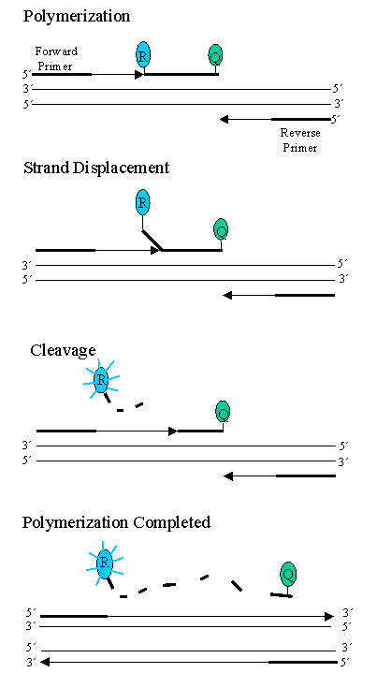
Postopek pri uporabi hidrolitičnih sond:
(1) prileganje začetnih oligonukleotidov in sonde
(2) podaljševanje začetnega oligonukleotida in
odrivanje sonde
(3) razgradnja sonde zaradi 5’3’-eksonukleazne
aktivnosti Taq-polimeraze
(4) emisija fluorescence z reporterskega barvila (R) po
ločbi od molekule dušilca (Q)
http://www.ruhr-uni-bochum.de/homeexpneu/projekte/irmgards-projekt.html
http://www.ukl.uni-freiburg.de/core-facility/taqman/taqindex.html

Slide 32
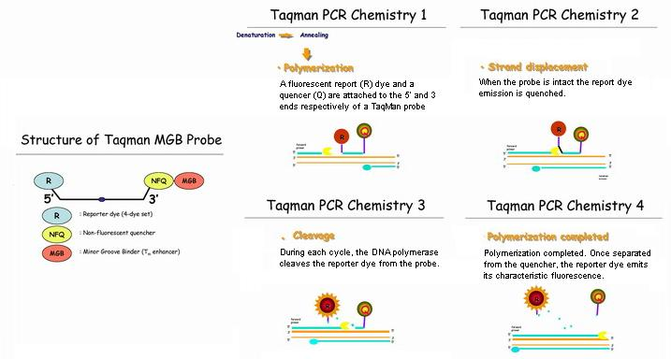
PCR-rt: Sistem TaqMan MGB
sonda ima nefluorescenčno dušilno barvilo + skupino za vezavo v mali žleb (MGB) → lažje razlikovanje spektrov in večja stabilnost dupleksa
http://services.ifom-ieo-campus.it/Pcr/methodology.php
http://www.appliedbiosystems.com/support/tutorials/pdf/rapid_assay_development_guidelines.pdf

Slide 33
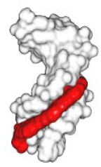
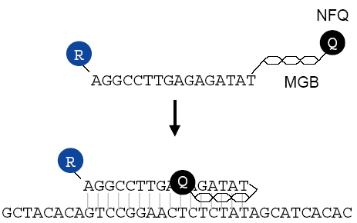

Slide 34
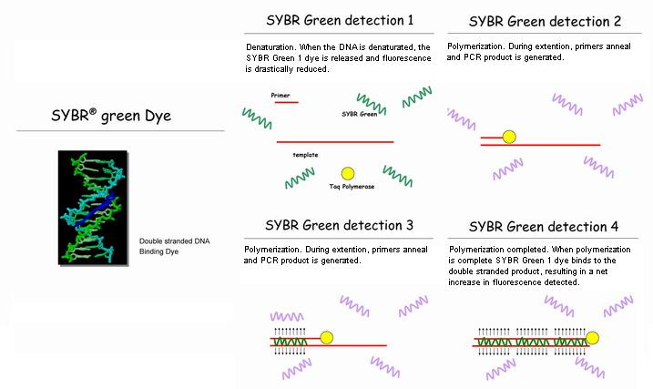
PCR v realnem času: vgradnja barvil
http://services.ifom-ieo-campus.it/Pcr/methodology.php

Slide 35
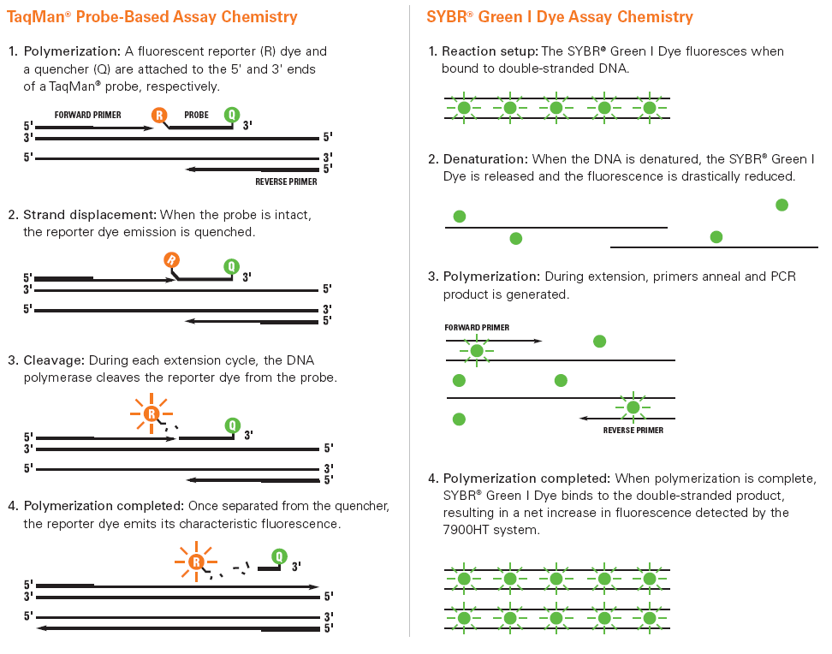
PCR-rt: primerjava detekcijskih sistemov
Vir: Applied Biosystems

